Slide 1
PARTE 4
ESERCIZIO 2

Slide 2
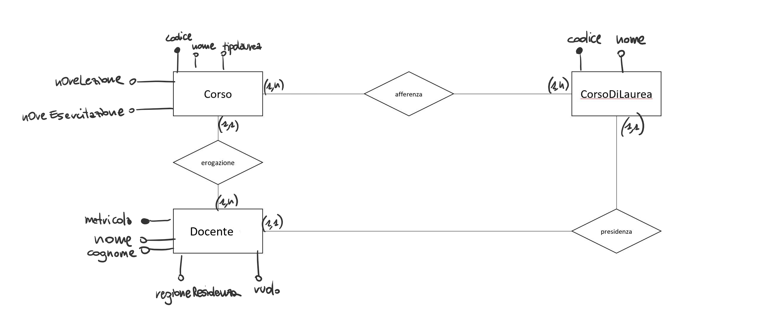
OFFERTA FORMATIVA

Slide 3
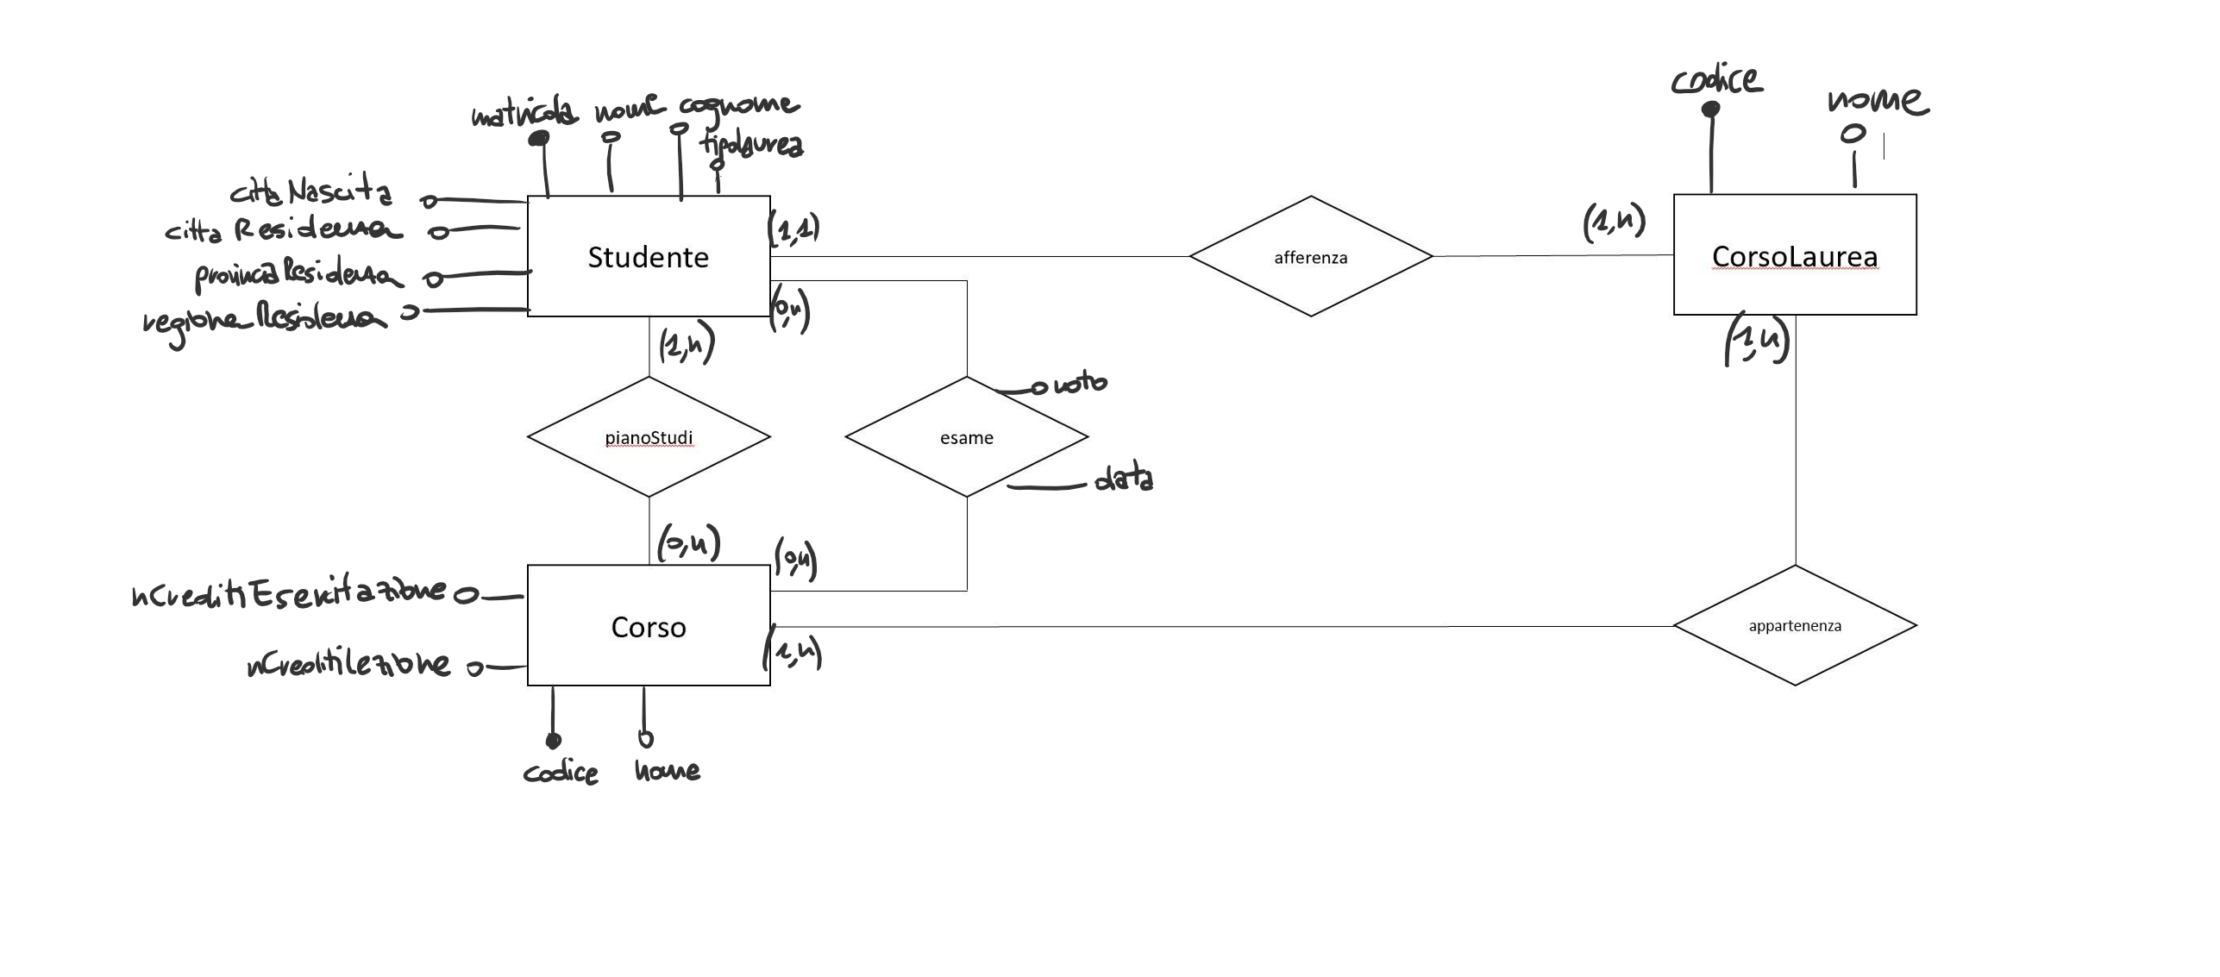
CARRIERE DEGLI STUDENTI

Slide 4
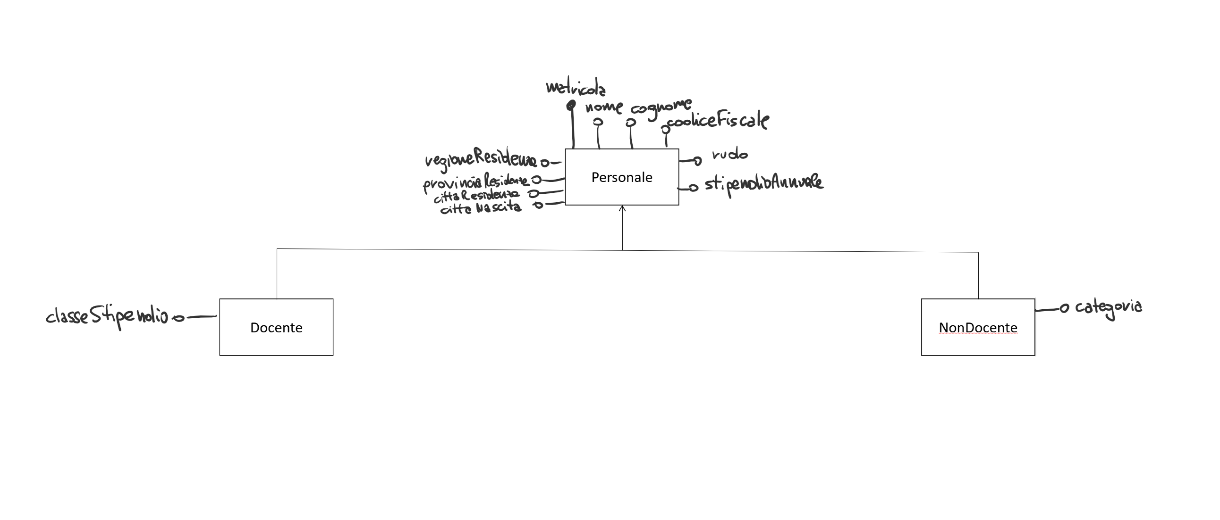
PERSONALE DOCENTE E NON DOCENTE

Slide 5
